Slide 1
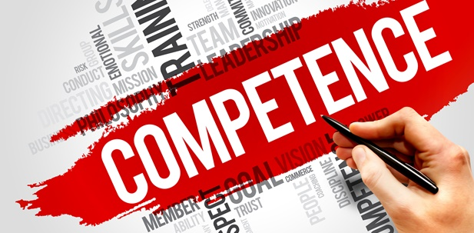
COMPETÊNCIAS E AS RELAÇÕES INTERPESSOAIS
Katia Aline Forville de Andrade Oliveira

Slide 2
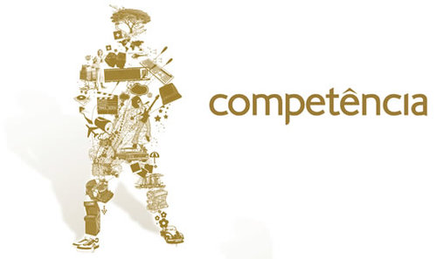
Assuntos
Contexto e competência organizacional
Valorização do capital humano
Habilidades sociais e competência social no trabalho
Competências pessoais (intrapessoal e interpessoal)
Conflitos e empatia
Habilidades sociais e sua identificação na atividade profissional
Indivíduo, grupo e equipes de trabalho

Slide 3

CONTEXTO ORGANIZACIONAL
As relações de trabalho estão em constantes transformações (investimentos em tecnologia, equipamentos, estrutura física e outros aspectos).
O trabalhador contemporâneo está mais atento à sua formação técnica e profissional, é mais crítico e tem buscado estabelecer uma rede de contatos.
Os ambientes de trabalho precisam se voltar para o coletivo, facilitando a formação da equipe (em que o todo seja maior do que a soma das partes).
Aspectos como competitividade, protecionismo, corporativismo, individualismo, entre outros, produzem a desagregação da equipe afetando o clima organizacional. O perfil do líder e o modelo de gestão tem grande influência no processo.

Slide 4
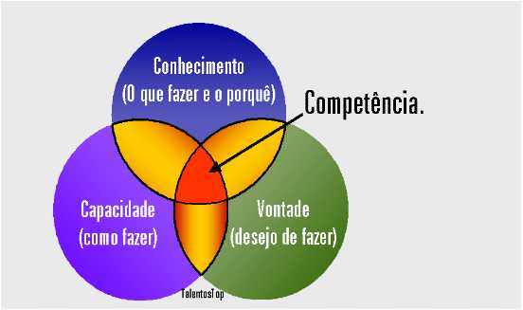
TIPOLOGIA DE COMPETÊNCIAS
Competências organizacionais
É o aprendizado coletivo na organização, especialmente como coordenar as diversas habilidades de produção e integrar múltiplos fluxos de tecnologias.
Esse tipo de competência se relaciona com o desempenho organizacional.
Competências profissionais – necessárias para o exercício do cargo, função ou profissão.
Competências individuais – são as que o trabalhador tem (existentes).

Slide 5

MUDANÇA versus RESISTÊNCIA
A competência organizacional significa que a empresa deve ter mecanismos para que a mudança organizacional que componham o cotidiano.
Mas a resistência à mudança faz parte do processo, em decorrência de: interesses pessoais, medo do desconhecido, a energia necessária para estabelecer novos laços de confiança, o peso da cultura vigente em manter as tradições e acreditar que mudar não vale a pena.

Slide 6
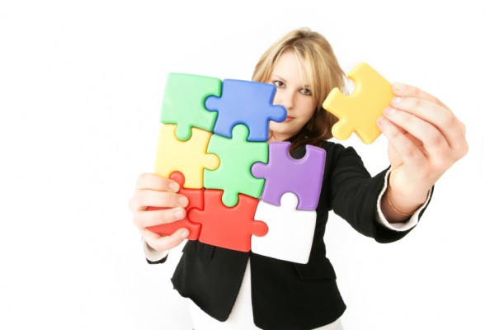
APRENDER E INOVAR SEMPRE
O ambiente organizacional deve propiciar laboratórios, workshops, treinamentos, capacitações objetivando sempre a aprendizagem organizacional e a gestão do conhecimento para fortificar o capital intelectual organizacional.
O paradigma organizacional é: aprender a aprender, ou seja, fazer diferente o que já se sabe fazer. Instigar mais a criatividade, reduzir o tempo de realização das tarefas, ampliar os fatores de conforto, segurança e bem-estar das pessoas no local de trabalho, investir de forma igualitária entre o técnico, tecnológico e humano.
Saber: domínio da linguagem técnica Saber – Fazer: domínio dos instrumentos
Saber – Estar: iniciativa para agir, interagir e se comunicar
Saber – Aprender: buscar constante atualização do conhecimento
Fazer – Saber: criar e transformar para inovar
Fonte: José Manoel Moran (2008).

Slide 7
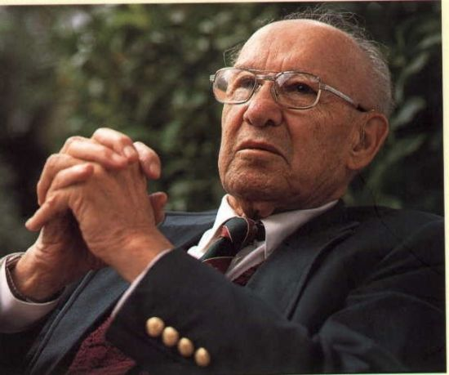
VALORIZAÇÃO DO CAPITAL HUMANO
O trabalhador deve ser visto como pessoa e não apenas como um recurso organizacional, respeitando seus interesses, individualidade, valores, limitações etc. (CHIAVENATO, 1999).
As relações pessoais empresariais tem a necessidade de focar à coletividade, sobretudo o conhecimento ou capital intelectual (ativo intangível de inestimável valor para o sucesso profissional do indivíduo e da empresa) (DRUCKER , 199?).
É preciso analisar as empresas de forma mais complexa, e não tão linear, considerando os aspectos psicossociais existentes das relações interpessoais. Pois as mudanças sociais interferem nos processos organizacionais impactando as pessoas (SENGE, 200?).
Peter Drucker (1909 – 2005), pai da Gestão Contemporânea, recebe esta nomeação por buscar o resgate do aspecto humano nas empresas.

Slide 8

HABILIDADES SOCIAIS E COMPETÊNCIA SOCIAL NO TRABALHO
Já foi o tempo em que “ser competente” significava ter realizado um curso técnico (atividades operacionais)
ou uma faculdade (atividades gerenciais), mas hoje isso não são mais suficientes para a empregabilidade, independente de área de atuação.
Não basta falar o inglês e ter domínio dos diversos programas de softwares é preciso ser proativo, multifuncional, ter know-how (saber como fazer as tarefas) e também gostar de trabalhar com gente, saber interagir com os outros de forma sinergética.
A personalidade do indivíduo pode fazer a interação com outras pessoas mais difícil comprometendo a competência interpessoal.

Slide 9
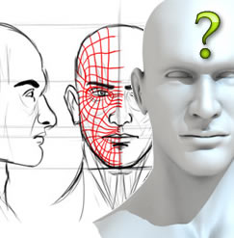
CARACTERÍSTICAS SOCIAIS E PESSOAIS
O ser humano é ao mesmo tempo um ser genérico (traz características da espécie humana – bipedia, polegar indicador com movimento de pinça, linguagem, pensamento, criatividade) como também apresenta aspectos singulares, próprios de cada pessoa (característica mais marcante do indivíduo é a sua personalidade).
Personalidade é um termo que pode ser definido como a individualidade ou aspectos que caracterizam uma pessoa em específico (caráter, moral, índole, temperamento, cultura, grau de instrução, preconceitos, habilidades, aptidões etc.).
Personalidade
https://www.youtube.com/watch?v=ZVSTxSnKUzU

Slide 10
TIPOS PSICOLÓGICOS
O psicólogo analítico Carl Gustav Jung (1875 – 1961) estudou o inconsciente humano e determinou os tipos psicológicos:
Extrovertidos - pessoas que apresentam confiança e partem ao encontro ou busca de seus ideais e da resolução de problemas.
Introvertidos - pessoas que hesitam, adiam ou mesmo recuam, pois não se sentem confiantes para partir sozinhas ao embate.
Ambos apresentam subgrupos:
Sensação (percepção) - adaptação da pessoa à realidade objetiva;
Pensamento - aspecto mais racional que busca esclarecer o significado dos objetos e fatos;
Sentimento - emoções que antecedem suas decisões;
Intuição - percepção do ambiente externo por intermédio do inconsciente.
Pessoas mais sociáveis, comunicativas, persuasivas e conseguem gerenciar seus relacionamentos.
Em contrapartida, a dificuldade de realizar estas ações pode estar relacionada a alguma dificuldade emocional ou inabilidade.
**** Esta dificuldade ou facilidade nos relacionamentos interpessoais relaciona-se com as características de personalidade. ****

Slide 11
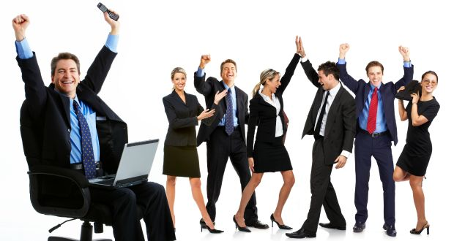
INFLUÊNCIA DOS MODELOS MENTAIS E DOMINIOS PESSOAIS
Modelos Mentais
A competência para Senge (2006) está diretamente relacionada aos fatores:
do indivíduo - através de seus modelos mentais e domínios pessoais;
do grupo - mediante ações compartilhadas e aprendizagens em equipe;
da empresa - que adota uma cultura de visão sistêmica.
Segundo Senge (2006), são valores, conceitos, moral, índole, cultura, limitações, preconceitos e habilidades próprias do indivíduo como pessoa.
Domínios Pessoais
Envolve saber fazer algo bem feito, ter domínio sobre os procedimentos e processos significa que a pessoa tem a posse de, é o know-how do profissional.
Impactam as competências intrapessoais (são aspectos individuais que interferem na vida no trabalho, positiva ou negativamente) e competências interpessoais (envolvem relacionamentos do indivíduo com outras pessoas).

Slide 12
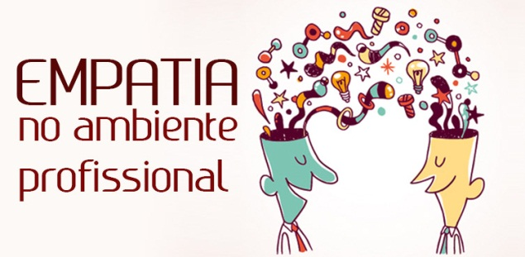
CONFLITOS E EMPATIA
Conflito (substantivo masculino)
1. profunda falta de entendimento entre duas ou mais partes. "c. de gerações"
2. choque, enfrentamento.
A tarefa mais complexa para os profissionais na atualidade está em se relacionar bem com chefias e colegas de trabalho, mais do que as exigências por cumprimento de metas, a metodologia de tarefas, as formas de comando, a capacidade crítica dos trabalhadores e o mercado em si.
Conviver com pessoas com sinergia não é uma tarefa simples de forma autêntica, estabelecendo uma relação de cumplicidade entre indivíduo-departamento-empresa sem gerar conflito (sem ressentimento, mágoa ou explorações por nenhuma das partes). Isso exige empatia.
Empatia (substantivo feminino)
capacidade de se identificar com outra pessoa, de sentir o que ela sente, de querer o que ela quer etc.
psic processo de identificação em que o indivíduo se coloca no lugar do outro e, com base em suas próprias suposições ou impressões, tenta compreender o comportamento do outro.
soc forma de cognição do eu social mediante três aptidões: para se ver do ponto de vista de outrem, para ver os outros do ponto de vista de outrem ou para ver os outros do ponto de vista deles mesmos.
Gestão de Conflitos:
https://www.youtube.com/watch?v=lqrmLpzNNM4

Slide 13

NÍVEIS DE CONFLITOS NA INTERAÇÃO
Os conflitos apresentam diferentes níveis:
Intrapessoal - dificuldades pessoais que interferem na relação com outros;
Interpessoal - desacordo com outras pessoas decorrente de divergências, podem se desdobrar em conflito vertical (diferença etária, tempo de serviço, conhecimento das tarefas, masculino/feminino) e conflito horizontal (competitividade, escassez de recursos, incompatibilidade com metas, privilégio para alguns).
Interorganizacional - rivalidade ou concorrência entre a empresa e seus fornecedores, clientes, mercado de atuação;
Intraorganizacional - rivalidade ou concorrência entre a empresa e suas filiais.
Conflitos causam situações de estresse que, ao longo do tempo, podem repercutir na imagem, na lucratividade e no clima organizacional de forma desfavorável, o que neste caso, é negativo.

Slide 14
LIDANDO COM CONFLITOS
Fonte: Moscovici (1999).
FORMAS | DESCRIÇÃO
Evitar o conflito | Quando utilizado de maneira pontual é eficaz, pois impede que o mesmo cresça no setor, mas se a ação de evitar for utilizada de forma prolongada pode encobrir situações de desconforto relacional e quebrar a sinergia da equipe
Reprimir o conflito | “Fazer de conta” que as situações negativas não existem pode desencadear em longo prazo situações de discordância e divergências maiores ainda, comprometendo a sinergia da equipe
Aguçar as divergências | É interessante quando se quer examinar as posições dos integrantes. Porém, requer muita atenção por parte das pessoas, pois a perda do controle pode levar a incrementar diferenças e danificar a sinergia
Transformar as diferenças em resolução de problemas | É a forma mais adequada e construtiva de gerenciar situações de conflito. Exige das pessoas uma grande habilidade no trato pessoal para canalizar energias, sentimentos e ações e forma tal que situações negativas possam ser discutidas e resolvidas reafirmando a sinergia existente na equipe. Reflete conflito construtivo ou positivo
O grupo que tem comunicação e empatia e identificação, as divergências tendem a ser resolvidas de forma mais harmoniosa e rápida, e as desavenças não conseguem desestruturar a sinergia existente. Assim, as relações interpessoais estabelecem diálogos e vínculos mais autênticos.

Slide 15
INDIVÍDUO, GRUPOS E EQUIPES DE TRABALHO
Indivíduo
Grupos e Equipes (não são sinônimos)
Apesar da individualidade de sua avaliação (nota, média, falta, aprovação) enquanto acadêmico, quando o indivíduo chega ao mercado de trabalho se depara com a necessidade se adaptar ao trabalho de equipe, integrando-se aos outros profissionais, interagindo e contribuindo.
Tem como base a estrutura organizacional:
Micro-organizacional - pessoas ou indivíduos.
Meso-organizacional - setores, departamentos ou grupos.
Macro-organizacional - a organização como um todo.
“... grupo de trabalho é a união de duas ou mais pessoas que interagem umas com as outras e dividem algumas tarefas, visando objetivos inter-relacionados” (SPECTOR, 2010, p. 310) – atuam de forma individualizada ou pessoal.
Equipe “é um tipo especial de grupo em que, entre outros atributos, evidencia-se elevada interdependência na execução das atividades” (WAGNER III e HOLLENBECK, 2006, p. 171) – atuam com integração, dialética e visão compartilhada.

Slide 16
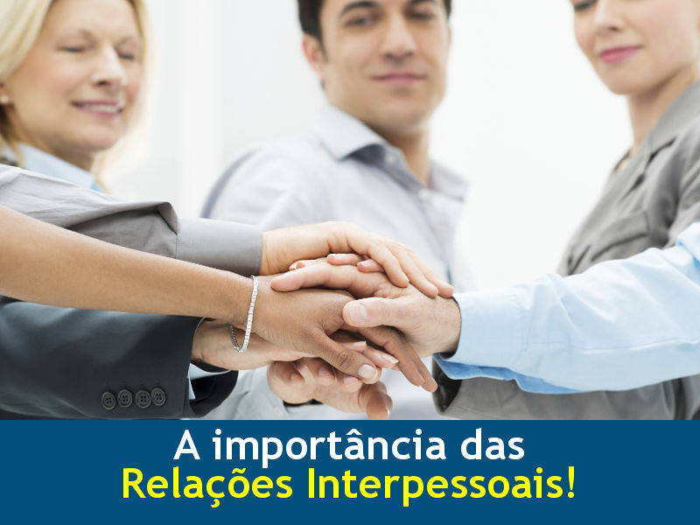
DESENVOLVENDO HABILIDADES SOCIAIS
Uma pessoa atenta à importância das relações interpessoais e a repercussão das ações individuais no desempenho profissional, busca estratégias que quebrem ou reduzam as divergências.
Para melhorar as relações pessoais no trabalho, o indivíduo precisa se comportar em busca da adaptação às mudanças para se desenvolver com plenitude. Cada um deve lançar mão de ações de gentileza, flexibilidade, empatia, interesse pelo outro, construindo afinidades, estabelecendo sinergia para que o grupo interaja de forma pacífica, harmoniosa e criativa.

Slide 17
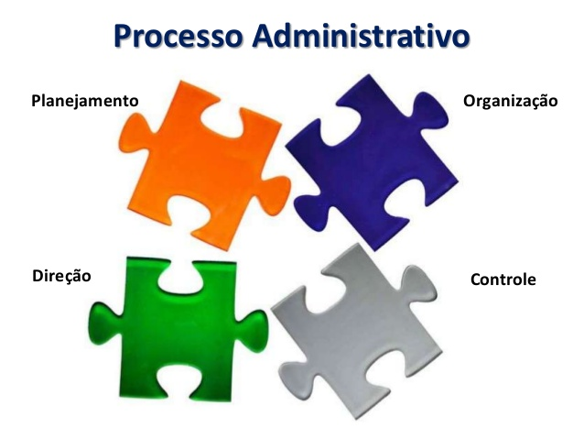
PAPEL DO GESTOR/LIDER
O papel do gestor/lider envolve as muitas funções de gestão e gerenciamento: planejar, organizar, dirigir e controlar (PODC).
Quando as funções são interligadas entre si, ocorrendo uma contínua correlação e ajustamento por meio da retroação, são chamadas de processo administrativo.

Slide 18
Planejamento Organização Direção Controle
Definir a missão
Formular objetivos
Definir os planos para alcançar os
objetivos
Programar as
atividades
Dividir o trabalho
Designar as
atividades
Agrupar as
atividades em
órgãos e cargos
Alocar recursos
Definir autoridade e responsabilidade
Designar as pessoas
Coordenar os
esforços
Comunicar
Motivar
Liderar
Orientar
Definir os padrões
Monitorar o
desempenho
Avaliar o
desempenho
Ação corretiva

Slide 19
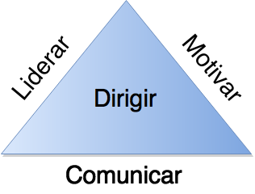
FUNÇÃO DIRIGIR DO GESTOR/LIDER
É o ato de dirigir os esforços para um propósito comum por meio de:
- Comunicar;
- Liderar;
- Motivar;
- Orientar as pessoas;
- Impulsionar as pessoas.
É característica de habilidade humana do gestor INTERPESSOAL.

Slide 20
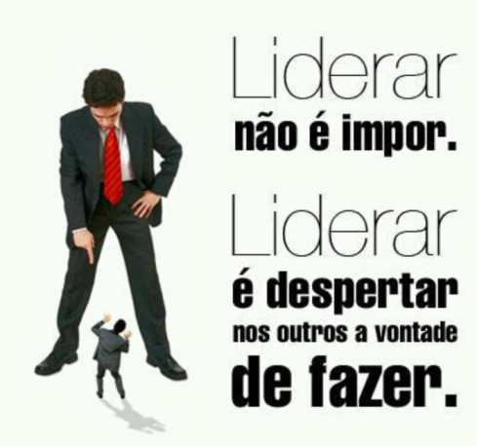
LIDERANÇA
É a capacidade, a habilidade ou a arte de uma pessoa influenciar o comportamento de outra, de forma tal que a pessoa influenciada não sinta esta ação de forma direta.
Exercida geralmente por alguém que possua um cargo de comando hierárquico (coordenadores, supervisores, diretores).
Liderança é um dos Princípios da Qualidade, necessária para mobilizar a participação e o envolvimento das pessoas no processo de gestão.

Slide 21
Estilos de liderança | Bases do poder | Reação do trabalhador
Autocrático - centralizador e controlador dos processos (não delegar ou dividir) | Poder exercido por Coerção | Obediência (se conformam, se adaptam às diretrizes)
Democrático ou participativo - faz o perfil mediador e conciliador (dialoga e decide em conjunto para que todos assumam a responsabilidade conjunta) | Submissão por recompensa (premiações, elogios, promoção etc.) | Identificação (identificam-se com a gestão, aceitam metas e padrões estabelecidos para atingir)
Laissez-faire - não decide, delega aos outros esta função ou simplesmente deixa os procedimentos soltos. | Legitimidade reconhecida pela hierarquia | Internalização (adotam comportamentos e atitudes de outros para satisfazer suas necessidades pessoais de acordo com seus valores)
Mesclar os estilos confere eficiência e eficácia ao gestor/líder (reconhecer o momento em que ele deve ser autocrático, democrático ou deixar as pessoas mais soltas) | Talento do líder (habilidades)
 | Referência do líder (respeito e consideração pelo que faz)

Slide 22
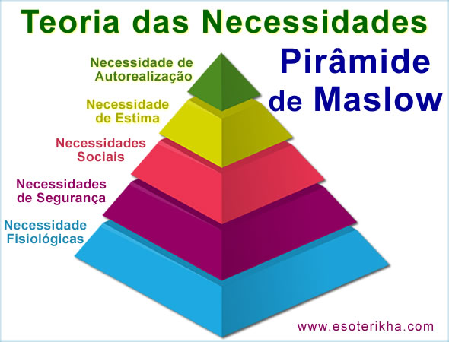
NECESSIDADES E MOTIVAÇÃO (Maslow)
Existem aspectos motivacionais extrínsecos (externos) e intrínsecos (internos) dos indivíduos, mas o que motiva uma pessoa, necessariamente não irá motivar a outra.
Para Spector (2010, p. 198) a motivação é descrita como ”um estado interior que induz uma pessoa a assumir determinados tipos de comportamento. Ela tem a ver com direção, intensidade e persistência de um comportamento ao longo do tempo”.
Associação (pertencer a um grupo, filiação)

Slide 23
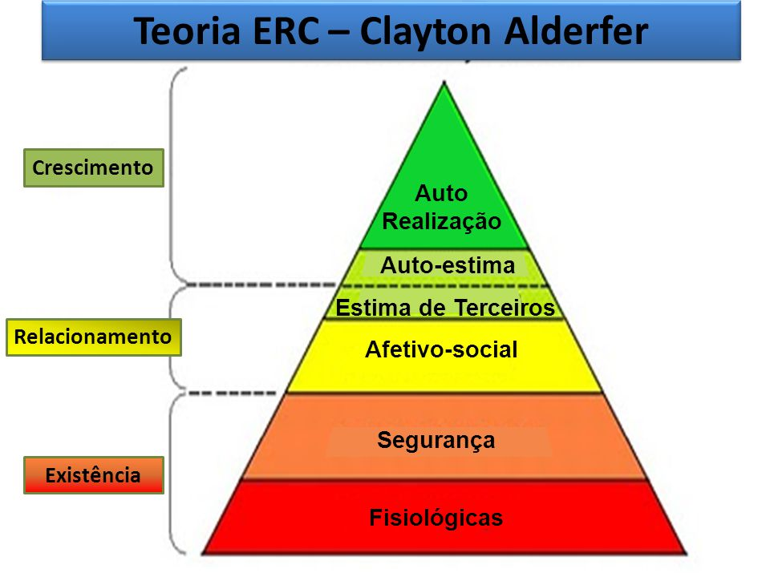
NECESSIDADES E MOTIVAÇÃO (Alderfer)
A teoria de Aldefer busca suprir algumas deficiências na hierarquia das necessidades de Maslow, e, para isso, definiu somente três níveis de necessidades.

Slide 24
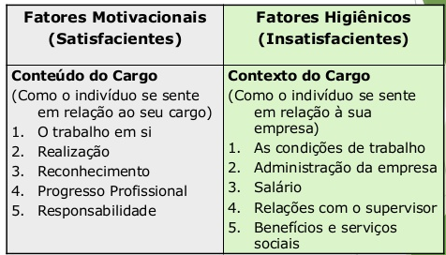
NECESSIDADES E MOTIVAÇÃO (Herzberg)
A motivação é resultado do trabalho em si e não de recompensas externas ou das condições de trabalho. Há duas categorias:
Fatores higiênicos (salário, relacionamento no trabalho, políticas internas, chefia);
Fatores de motivação (realização, reconhecimento, responsabilidade e a natureza do trabalho em si).

Slide 25
Referências
WACHOWICZ, Marta Cristina. Psicologia das Relações Humanas. Instituto Federal do Paraná – Educação a Distância. Rede e-Tec. Curitiba (PR), 2011.

